Slide 1
INTRODUCCIÓN A LA ASIGNATURA

Slide 2
Encuesta
Has programado alguna vez
  Codigo NIA
  No-> fin
  Sí
    ¿Cómo has aprendido?
      Por mi cuenta totalmente autodidacta
      Cursos presenciales
      Cursos por internet
    ¿Cuál crees que es tu pericia en programar?
      Muy alta
      Alta
      Media
      Baja
      Muy baja
    ¿Que lenguaje es el que mejor sabes?
    ¿Que otros lenguajes de programación has usado

Slide 3
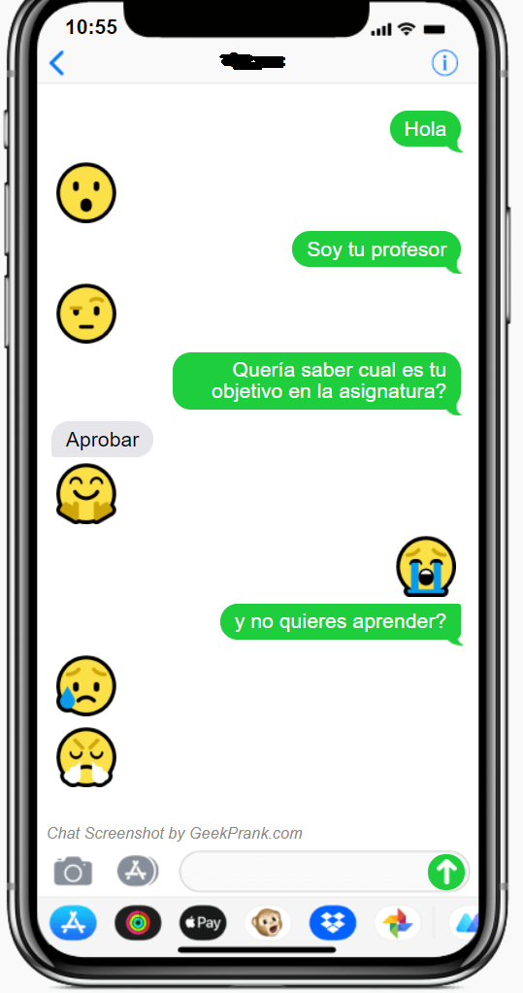

Slide 4
Hagamos un trato
Si aprendes apruebas
(sin sufrimiento)

Slide 5
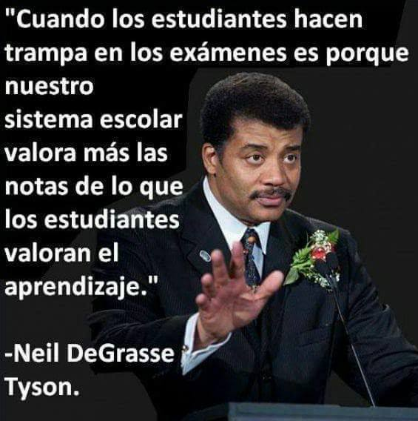

Slide 6
CB1 - Que los estudiantes hayan demostrado poseer y comprender conocimientos en un área de estudio que parte de la base de la educación secundaria general, y se suele encontrar a un nivel que, si bien se apoya en libros de texto avanzados, incluye también algunos aspectos que implican conocimientos procedentes de la vanguardia de su campo de estudio.
CG1 - Aplicar los principios del método científico, con el fin de dar respuestas innovadoras a las necesidades y demandas de la sociedad.
CT1 - Poseer capacidad para desarrollar el pensamiento original y promover la capacidad de innovación, reconociendo y analizando un problema y planteando una estrategia científica para resolverlo.
CT3 - Adquirir hábitos de trabajo en equipo, tanto en ambientes multi como interdisciplinares dentro del ámbito científico
CE1 - Utilizar correctamente la terminología científica (nomenclatura, lenguajes, convenciones, unidades etc.)
CE2 - Conocer y comprender las leyes y principios fundamentales de la Ciencia, aplicándolos a sus diversas áreas en estudio, para explicar y predecir la naturaleza, sus propiedades, fenómenos y en resumen resolver problemas.
CE3 - Utilizar las herramientas matemáticas más adecuadas para resolver problemas y proponer, validar e interpretar modelos de situaciones reales sencillas.
CE4 - Familiarizarse con los conceptos básicos, nomenclatura, técnicas y aplicaciones más importantes de la programación. Utilizar adecuadamente herramientas informáticas de análisis estadístico, cálculo numérico y simbólico, visualización gráfica, optimización etc. para procesar datos, calcular propiedades y resolver problemas.
CE5 - Conocer los principales problemas actuales y los retos futuros de las ciencias, así como las aplicaciones prácticas y las implicaciones éticas y sociales de las mismas.

Slide 7
Cada estudiante asume las responsabilidades de ser un participante activo en la comunidad en la que el trabajo académico y el comportamiento de cada uno debe mantenerse en los más altos estándares de honestidad. Engañar, fabricar, plagiar y ayudar a otros a cometer estos actos son todas formas de deshonestidad académica, y están equivocadas.

Slide 8
Qué queremos en la asignatura
Introducir en la programación
Que NADIE odie la programación
Coger buenos hábitos

Slide 9
¿Por qué veremos cosas que no usaremos?
Cultura general
Es muy posible que en algún momento tengáis que usarlo, por lo que es necesario que al menos os suene
Programaremos en Python, pero es importante saber que otros lenguajes hay y cuales son las principales diferencias entre ellos
Sirve para comprender cosas del funcionamiento de los ordenadores y de la programación

Slide 10
¿Cuándo termine la asignatura sabré programar?
Cuando termine, tendrás los recursos necesarios para programar BIEN
Serás capaz de programar en Python
Serás capaz de aprender otro lenguaje de programación
Serás capaz de mejorar tus aptitudes de programación
Hay mucha información en internet y muchos cursos de Python y de programación, cualquiera puede aprender a programar El objetivo es que tengáis unos conceptos básicos y solidos

Slide 11
¿Y si ya sé programar?
Si sabes programar BIEN no tendrás problemas con la asignatura
Es posible que hayas adquirido malos hábitos, si es así debes esforzarte en corregirlos

Slide 12
Cómo lo conseguiremos
Una introducción extensa a conceptos básicos, que parece que no se usarán pero son fundamentales para entender por qué hacemos las cosas
Evaluación contínua (de la de verdad)
Además de las clases hay que dedicar horas a hacer los ejercicios
¿Si hago los ejercicios apruebo? -> Si haces los ejercicios (de verdad) aprendes y si aprendes apruebas

Slide 13
¿Cuál es el error mas frecuente y peor?
Ponerse a codificar sin haber pensado antes. Luchemos contra eso
PENSEMOS antes de actuar

Slide 14
Avance del curso
Iniciación (unas 6 semanas)
Avanzado (unas cuatro semanas)
Especial (unas cuatro semanas)
A medida que se vaya avanzando el alumno será mas autónomo y podrá buscar información de forma independiente

Slide 15
Seguimiento
Si aprendes -> apruebas
Ejercicio individual -> escritura de un ensayo (1 página)
Prácticas individuales -> TODAS
Prácticas en grupo -> respuestas al profesor sobre la práctica

Slide 16
Evaluación -> contínua
No hay examen, por lo que hay que trabajar de forma continua y progresiva
Hay que hacer TODOS los ejercicios
SI SE COPIA SE SUSPENDE, AL QUE COPIA Y AL QUE ES COPIADO
Los ejercicios han de estar resueltos en determinadas fechas, aproximadamente una semana después de ser enunciados (hay poco tiempo, no se pueden dejar para mas tarde)
Resolver TODOS los ejercicios implica un 5. La forma de resolverlos, el tiempo de resolución, la forma de resolución aumenta la nota

Slide 17
Tipos de ejercicios
Individuales
Trabajo final -> en grupo de 4 personas
En los ejercicios individuales, semanalmente 3 personas que elegiré deberán responder a preguntas mías en una sesión VIRTUAL de 10 minutos esta sesión se programará de forma individual, y se responderán a preguntas de TODOS los ejercicios hechos hasta el momento
En el trabajo final se realizará una sesión VIRTUAL con algunas de las personas del grupo que deberá responder a preguntas de dicho trabajo (no solo hay que hacerlo, hay que saber cómo se ha hecho TODO el trabajo)
  Serán preguntas del tipo: ¿Qué pasaría si aquí hiciéramos XXXXX?
  Se realizará frente al ordenador y se pedirá que se hagan cambios

Slide 19
¿A qué voy a ayudar como profesor?
A comprender las nociones teóricas
A apoyar a resolver problemas que surjan con la ejecución de las prácticas
¿En qué tenéis que ser independientes?
En el uso de las herramientas: GitHub, IDE, …

Slide 20
Horarios y presencialidad
Martes Aula 7.0.J01:09.feb-23.mar, 06.abr-18.may (PRESENCIAL, TEORIA)
Jueves Aula Virtual:04.feb-25.mar, 08.abr-13.may (VIRTUAL, prácticas)

Slide 21
